Slide 1


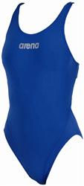

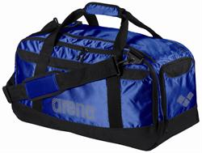
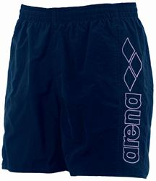

La boutique
SAC Navigator large Club
Floqué au Prénom de la nageuse
Prix club: 43 €
FILLETTE
Makinas youth
Taille : 6; 8; 10; 12; 14 ans
Prix club: 27€
FEMME
Makinas
Taille : 36; 38; 40; 42; 44;46;48
Prix club: 32€
Short BERYN (41,5cm)
Taille : S- M- L- XL- XXL
Prix club: 25€

Slide 2
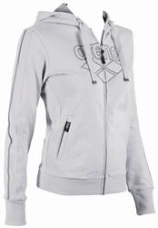
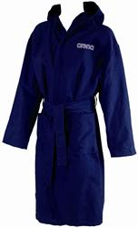
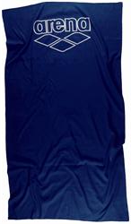

La boutique
Parkour Veste
Taille : XXS- XS- S- M- L
Prix club: 50€
Ensemble Veste + pantalon
Prix club: 80€
Halys serviette
(microfibre)
Prix club: 20€
Peignoir ZEAL (microfibre)
Taille : XS- S- M- L- XL
Prix club: 35€
Fulcrum Pantalon
Taille : XXS- XS- S- M- L
Prix club: 35€

Slide 3
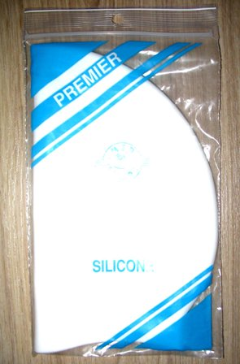
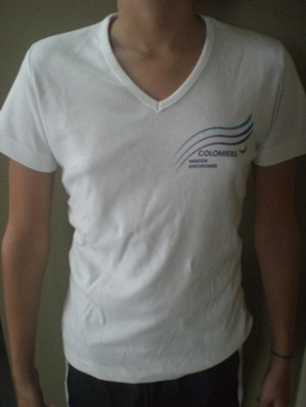
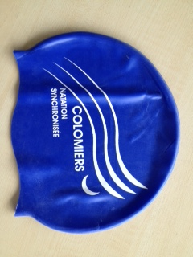
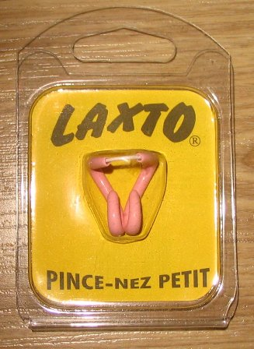
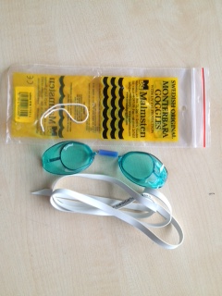
La boutique
Tee-shirt
Taille : XS- S- M- L -XL
Prix club: 12€
Bonnet Blanc ou Bleu
Prix club: 6€
Pince-Nez
Prix club: 3€
Lunettes suédoises
Prix club: 10€

